Slide 1
Prostorové sociálně ekonomické informace a jejich využití
cv. 1
18. 2. 2015

Slide 2
Požadavky, organizace
Zaměřeno na kvantitativní metody geografie a interpretaci geografických dat
Excel, Access, ArcGis, GeoDa?
Důraz na formu (ale i obsah)
Max. 2 absence (ale cvičení vypracovat!!!)
Termín odevzdání vždy do 14 dnů od zadání

Slide 3
Požadavky, organizace
Cvičení
1) středa 16:00 – 16:50 (14 os.?)
2) středa 17:00 – 17:50 (14 os.?)
Cvičení = 25 % váha u zkoušky
Zápočet = alespoň 50 % bodů ze cvičení
Každý si vybere 1 okres (bude přidělen?)

Slide 4
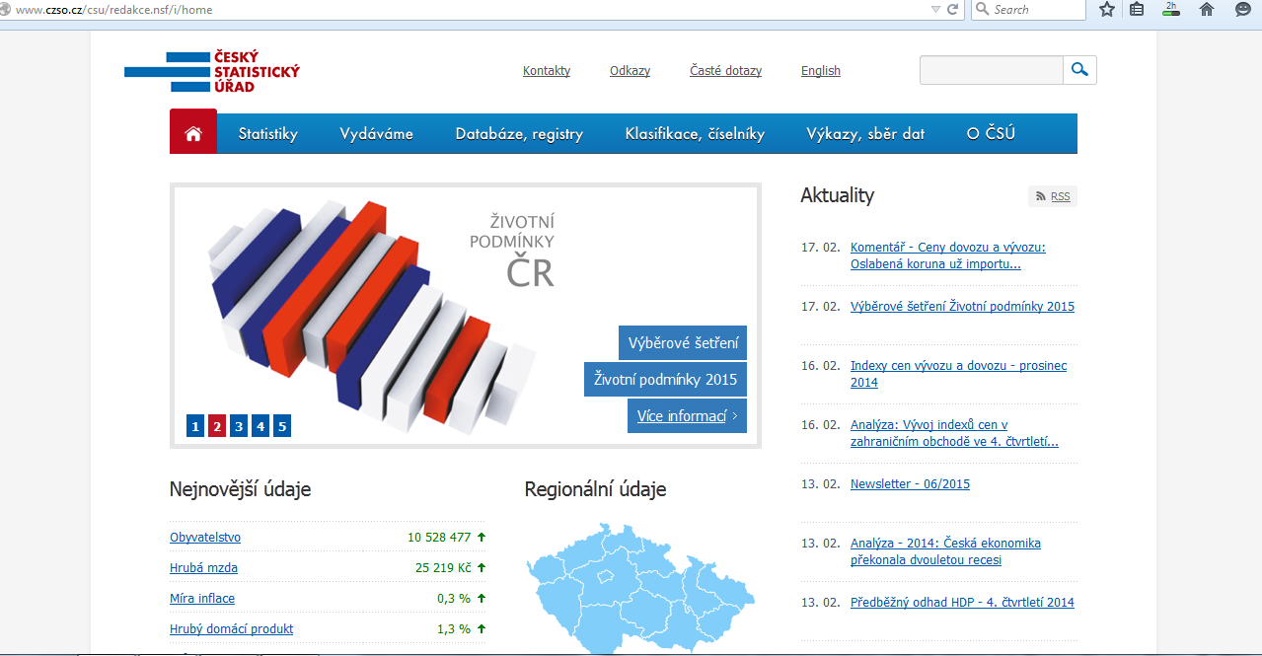
ČSÚ, SLDB (2011)

Slide 5
Příklady:
1) Seřaďte kraje ČR podle hustoty zalidnění (sestupně) pro rok 2011, udejte hodnoty
2) Seřaďte kraje ČR podle počtu obydlených bytů (sestupně)
3) Seřaďte kraje podle počtu obydlených domů (sestupně)
4) Kolik (podle SLDB 11) osob vyjíždělo do zaměstnání, kolik do škol?

Slide 6
Příklady:
5) Ve kterém okrese byl nejvyšší podíl občanů slovenské národnosti?
6) Ve kterém okrese byl nejvyšší podíl věřících, kteří se hlásili k římskokatolické církvi?
7) Zjistěte průměrný věk ve správním obvodě ORP Vyškov (celkem, muži, ženy)

Slide 7
Příklady:
8) Zjistěte první 3 okresy s nejvyšším podílem obyvatel s VŠ vzděláním na celkovém počtu obyvatel (15+).
9) Zjistěte počet obyvatel obce Adršpach k 1. lednu pro roky: 2010,2011,2012,2013,2014
10) Zjistěte využití ploch města Trutnova (aktuální data 31.12.2013)

